Slide 1

TESIS PREVIO A LA OBTENCIÓN DEL TÍTULO DE
INGENIERO CIVIL
AUTOR: MARTÍNEZ RUIZ, ANDRÉS PAUL
TEMA: “FACTIBILIDAD DE USO DE MICRO-PILOTES CONSTRUIDOS CON PIEDRA PÓMEZ DE MALA CALIDAD”
DIRECTOR: DR. CAIZA, PABLO.
CODIRECTOR: DR. AGUIAR, ROBERTO

Slide 2
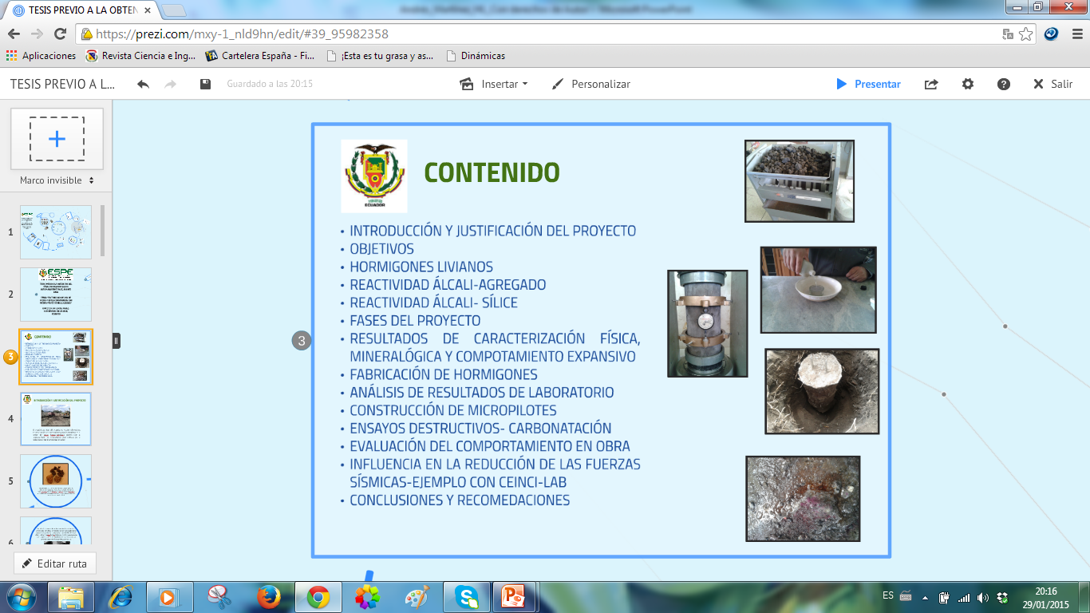
CONTENIDO:
INTRODUCCIÓN
OBJETIVOS
HORMIGONES LIVIANOS
REACTIVIDAD ÁLCALI- SÍLICE
FASES DEL PROYECTO
RESULTADOS DE CARACTERIZACIÓN FÍSICA, MINERALÓGICA Y COMPOTAMIENTO EXPANSIVO
FABRICACIÓN DE HORMIGONES
ANÁLISIS DE RESULTADOS DE LABORATORIO
INFLUENCIA EN LA REDUCCIÓN DE LAS FUERZAS SÍSMICAS
EJEMPLO CON CEINCI-LAB

Slide 3
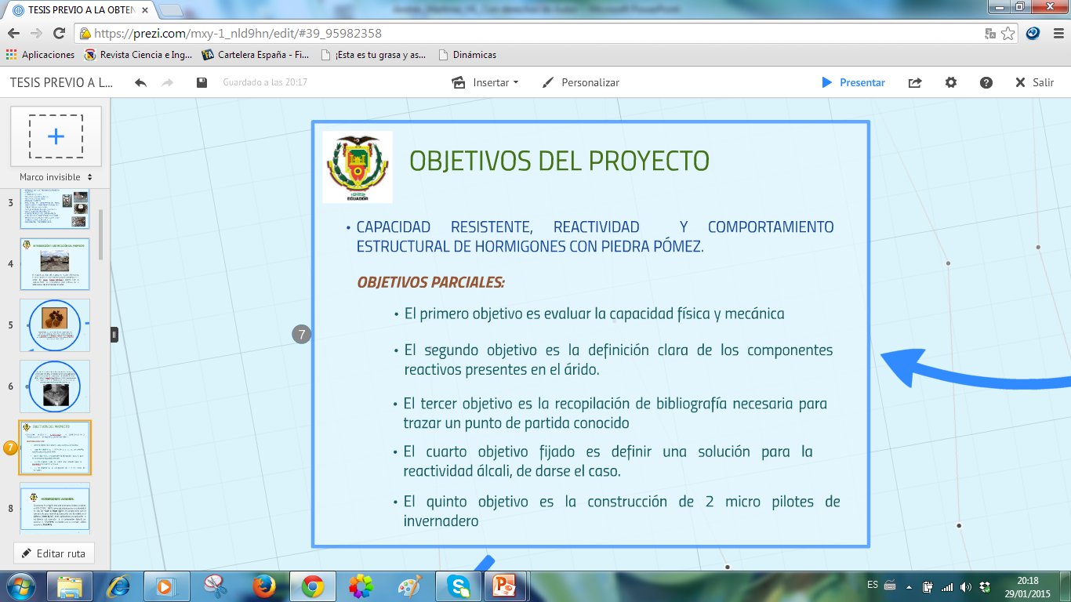

Slide 4
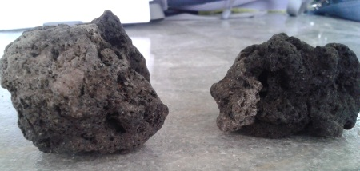
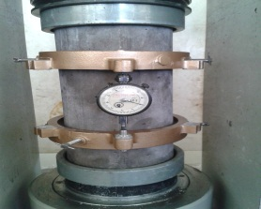
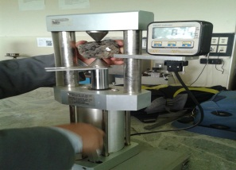
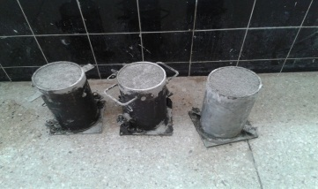
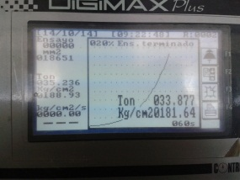
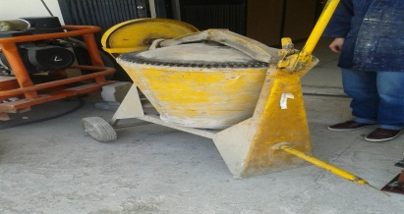
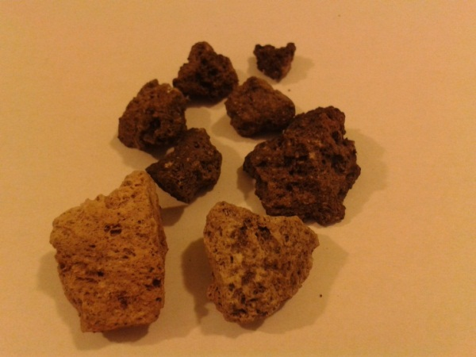
INTRODUCCIÓN:
El hormigón elaborado con agregados de baja densidad, o mejor conocido como hormigón liviano, es un material poco utilizado en el medio constructivo en nuestro país de una forma técnica, sin embargo existen razones que justificarían su empleo estructural. Debido a que se busca aprovechar la abundancia de este material en las zona aledañas a volcanes.
En el campo de las obras civiles el peso de las estructuras ha sido siempre un factor muy influyente tanto en el diseño como en el dimensionamiento de los elementos estructurales. Por tanto, a pesar de que se presume que la Chasqui Negra es de mala calidad, si se logra disminuir el peso en el hormigón sin alterar su resistencia se obtendrá una mejora significativa en todos los aspectos de la obra.

Slide 5
HORMIGONES LIVIANOS:
El hormigón estructural de peso liviano se define en ACI (213R, 1987), como aquel que posee una densidad en el orden de 1440 a 1840 kg/m³ en comparación con el concreto de peso normal que presenta una densidad en el rango de 2240 a 2400 kg/m³. Según (LOPEZ, 1999) para aplicaciones estructurales la resistencia del concreto a la compresión deberá ser superior a 175,45 Kg/cm² y resistencia a compresión cúbica superior a 193,8 Kg/cm².
El hormigón con áridos livianos considera el reemplazo parcial de la fracción gruesa o total del árido normal por otro de menor densidad. Para el caso de estudio se considero el reemplazo total de la fracción fina y gruesa.

Slide 6
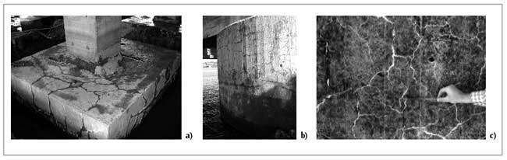
REACTIVIDAD ÁLCALI-SÍLICE:
Al ser la Piedra Pómez un compuesto procedente del magma volcánico, se encuentra en su composición mineralógica silicatos y otros componentes, que pueden ser decisivos en la resistencia del hormigón.
La reacción álcali- sílice, está identificada como un fenómeno físico y químico que se produce al reaccionar los hidróxidos alcalinos del hormigón y los compuestos minerales que presenta la roca empleada como agregado.
La particularidad de la reacción es la formación de un gel, que al estar en contacto con el agua, tiene la propiedad de absorberla y por ende aumentar su volumen. Este gel se ubica en los poros y micro poros del hormigón, los que al llenarse inducen tensiones en el hormigón y produce agrietamientos, cuya manifestación puede llegar a producir fallas por fatiga y eventualmente la desintegración del hormigón afectando su durabilidad.

Slide 7
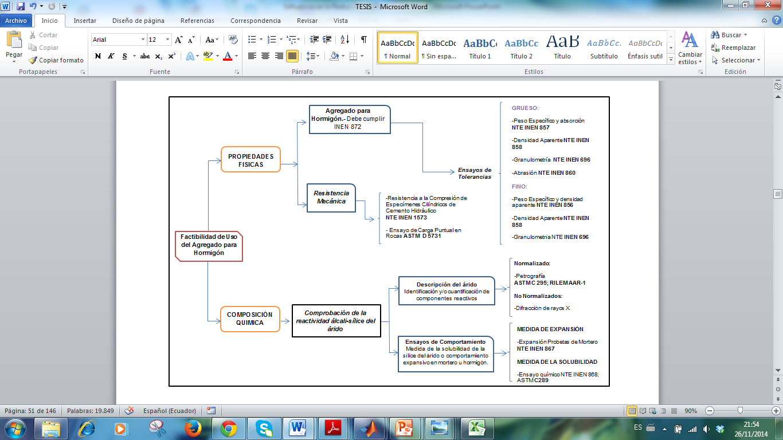
FASES DEL PROYECTO:

Slide 8
RESULTADOS DE CARACTERIZACIÓN FÍSICA Y MINERALÓGICA:

Slide 9
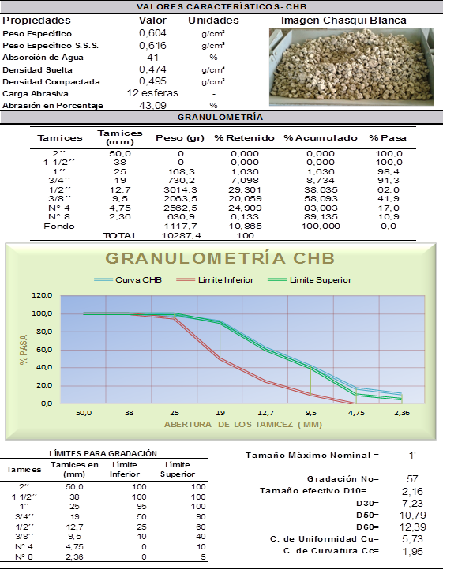
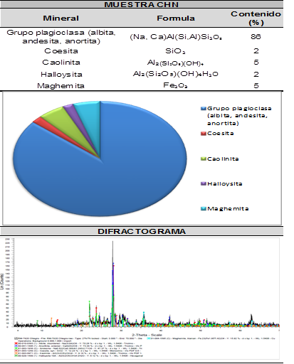
RESULTADOS DE CARACTERIZACIÓN FÍSICA Y MINERALÓGICA:

Slide 10
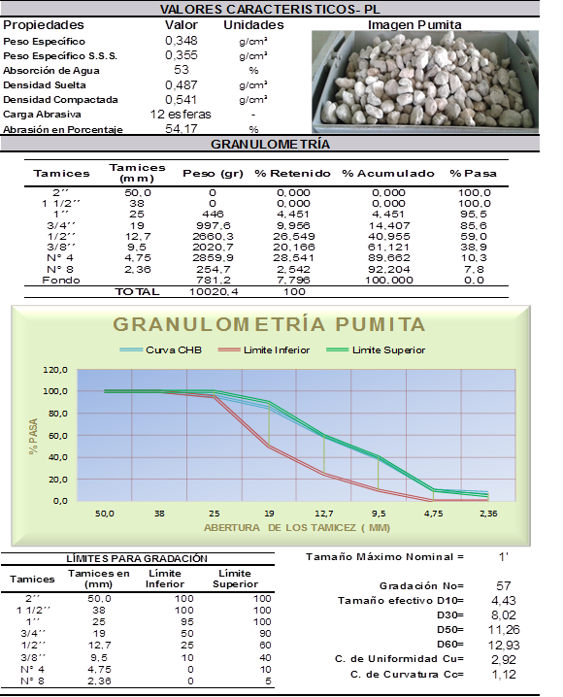
RESULTADOS DE CARACTERIZACIÓN FÍSICA Y MINERALÓGICA:

Slide 11
RESULTADOS DE CARACTERIZACIÓN FÍSICA Y MINERALÓGICA:

Slide 12
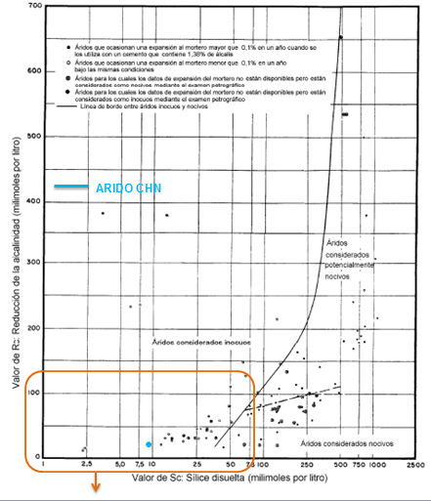
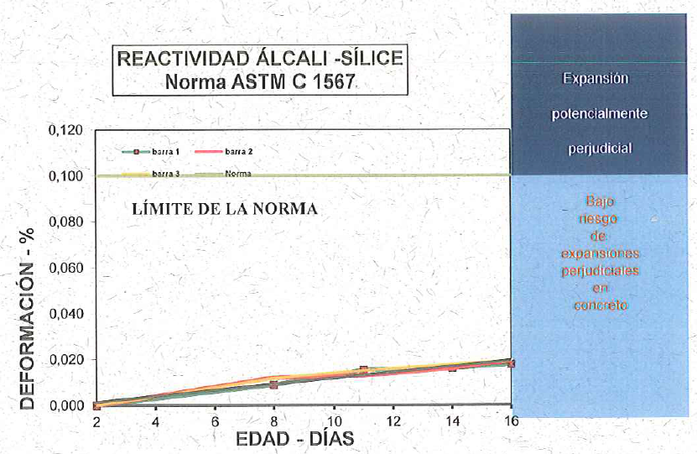
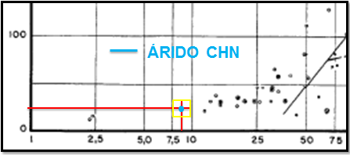
RESULTADOS DE COMPORTAMIENTO EXPANSIVO:

Slide 13
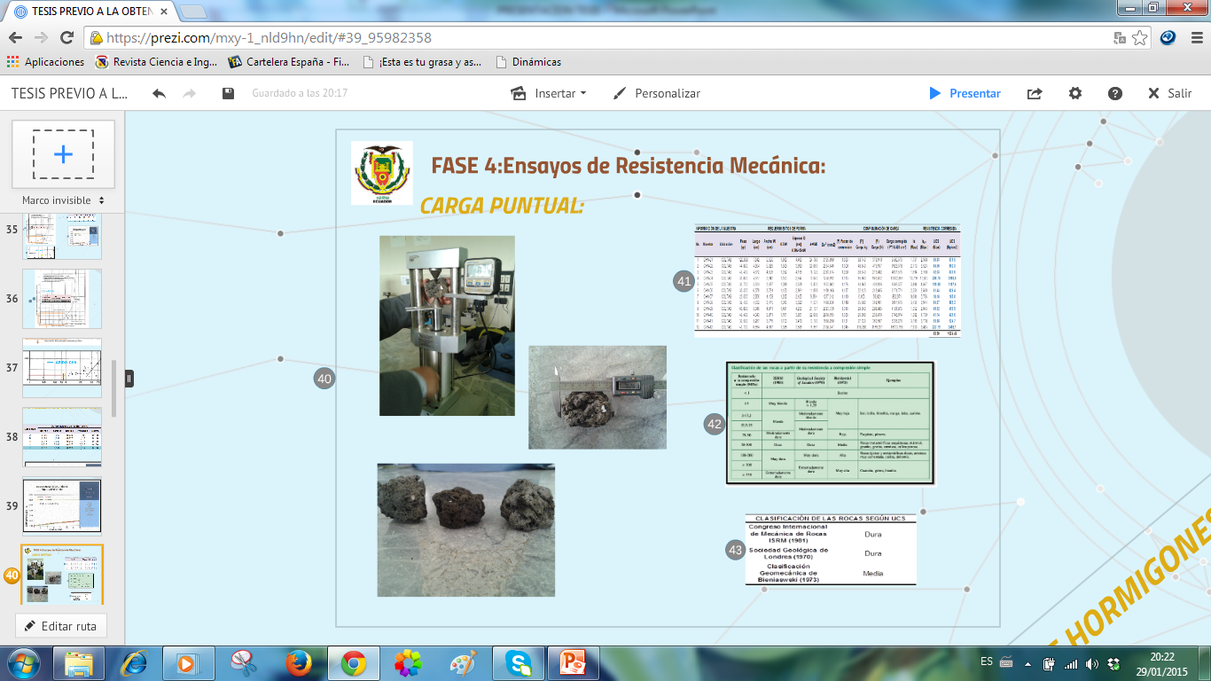
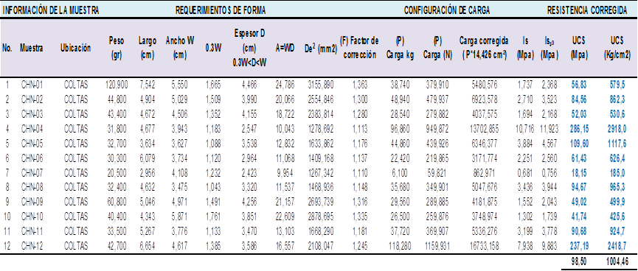
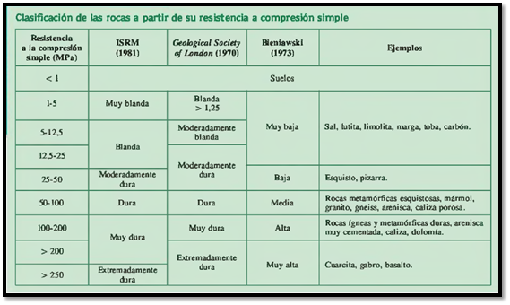
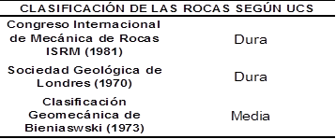
CARGA PUNTUAL:

Slide 14
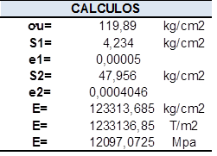
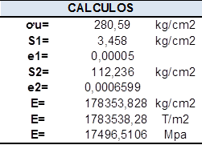
FABRICACIÓN DE HORMIGONES:

Slide 15
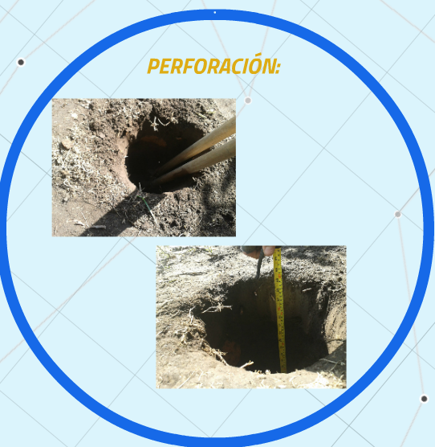
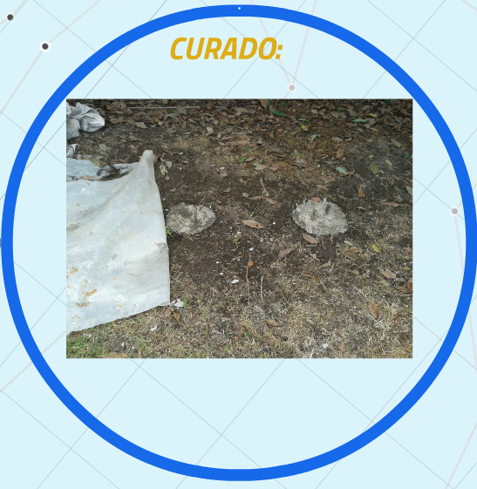
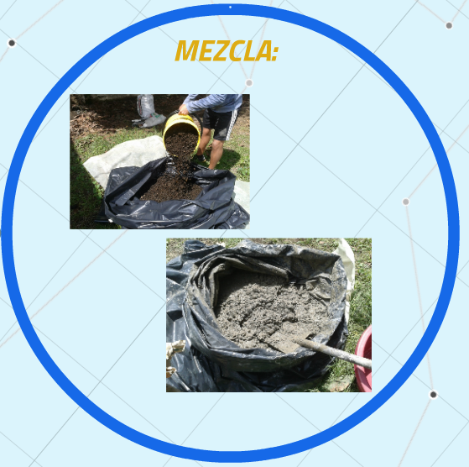
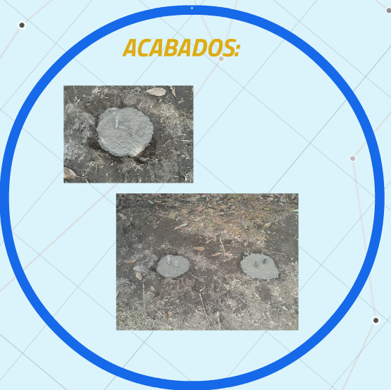
CONSTRUCCION DE MICROPILOTES DE INVERNADERO:

Slide 16
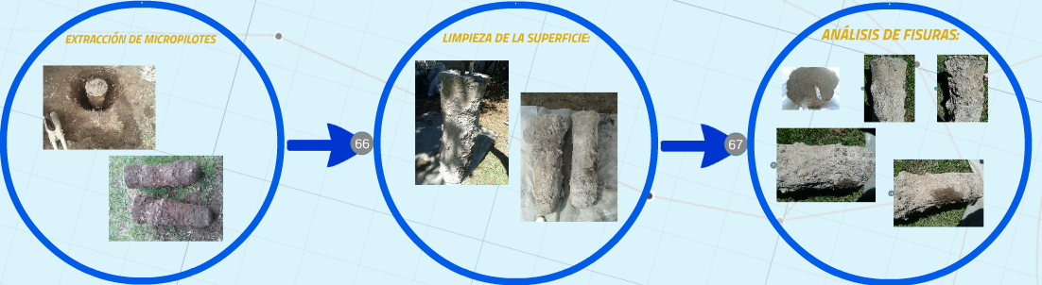
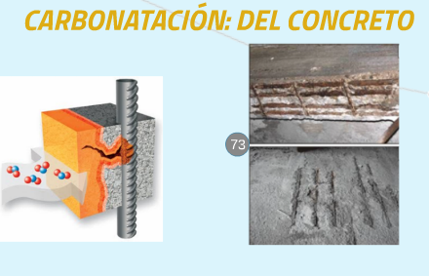
ANÁLISIS DE SUPERFICIE Y ENSAYOS DE CARBONATACIÓN:

Slide 17
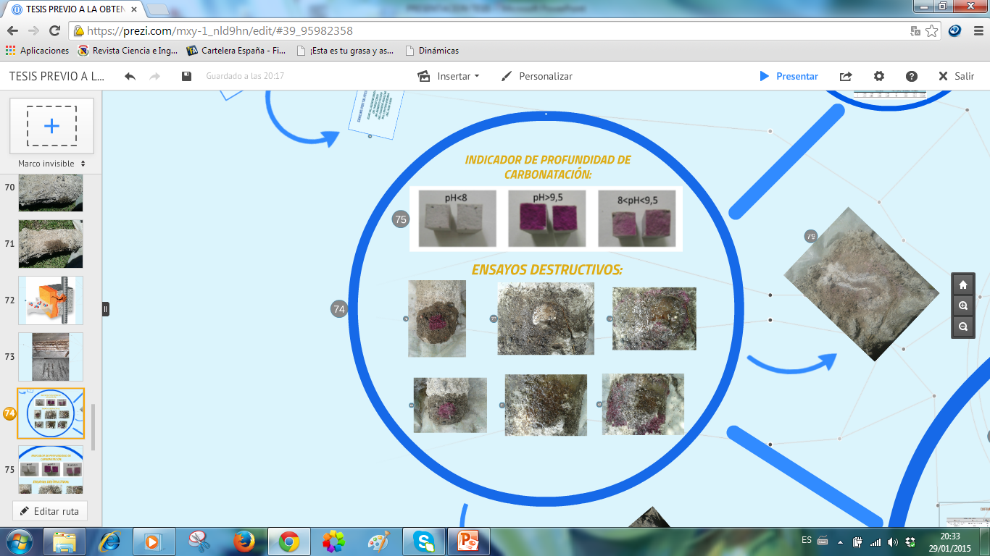

Slide 18
INFLUENCIA EN LA REDUCCIÓN DE FUERZAS SÍSMICAS:
El hormigón liviano elaborado en la presente investigación posee una densidad entre 1835 y 1840 Kg/m³, lo cual resulto aproximadamente un 25% más ligero que los hormigones convencionales con densidades entre 2200 y 2400 kg/m³.
Dentro de los criterios para la definición de las fuerzas sísmicas se considera como primer parámetro la carga gravitacional que probablemente esté presente en la estructura el momento en que ocurra el sismo de diseño. La masa asociada a la carga gravitacional será responsable de las fuerzas inerciales generadas con los sismos (Marcelo Romo Proaño, 2008).
A continuación se muestra un resumen de los beneficios que presta el uso de hormigones livianos en el diseño estructural:
•Reducción de la carga muerta, lo que incide en una disminución del tamaño de la fundación, elementos estructurales y acero de refuerzo. Por lo tanto, el costo de los proyectos se reduce sustancialmente con el decrecimiento en el uso de refuerzo en columnas, muros y vigas.
•Aumento de la capacidad de tomar cargas vivas debido a la reducción de cargas muertas.
•Reducción de las fuerzas sísmicas que son proporcionales al peso de la estructura,

Slide 19
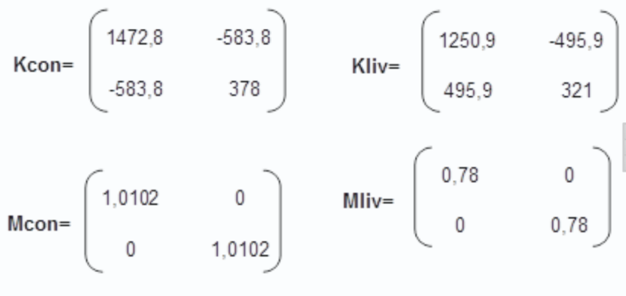
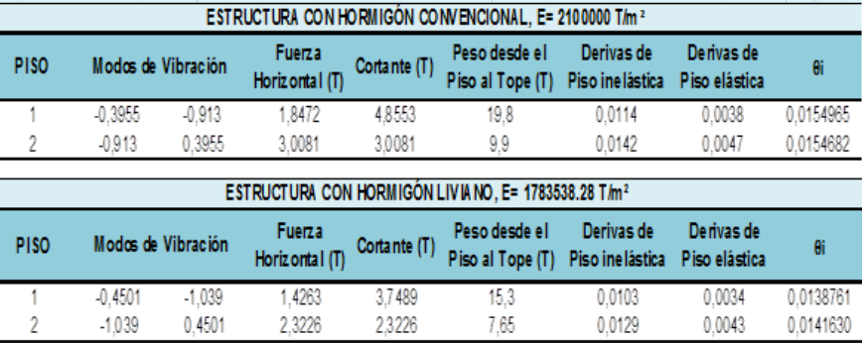
EJEMPLO DE APLICACIÓN CON CEINCI-LAB, Pag. 333 DR. AGUIAR:
La altura de cada entrepiso es de 3.0m; todas las columnas son de 20/30 cm., con la forma geométrica indicada en la Ilustración 102; las vigas de 25/25 cm. Las cargas verticales que gravitan son de 500 Kg/cm² para carga muerta y 200 Kg/cm² para la carga viva (construcción destinada a vivienda), considere un 25% de reducción de la carga muerta para la estructura elaborada con hormigones livianos. La estructura se halla ubicada en la ciudad de Portoviejo sobre un perfil de suelo C, de acuerdo a la Norma Ecuatoriana de la Construcción, NEC-11. El factor de reducción de las fuerzas sísmicas es R=4. Para encontrar la matrices de rigidez lateral se trabajó con un módulo de elasticidad igual a E=2100000 T/m², E= 1783538.28 T/m², para hormigón convencional y para hormigón liviano respectivamente y se consideró inercias agrietadas (Iv=0.5*Ig; Ic=0.8*Ig). Realizar el control de cortante basal mínimo, deriva de piso y efecto P-Δ.

Slide 20
CONCLUSIONES Y RECOMENDACIONES:

Slide 21
GRACIAS POR SU ATENCIÓN
ESPECIAL AGRADECIMIENTO:
DR. PABLO CAIZA
DR. ROBERTO AGUIAR
ING. EDUARDO AGUILERA
ING. CRISTIAN ENDARA
ING. JUAN HARO

